Slide 1
Муниципальное образовательное учреждение
дополнительного образования детей
Дом детского творчества
городского округа город Буй Костромской области
"Новый стиль"
Руководитель:
педагог дополнительного образования
Изюмова
Татьяна Ивановна
вокальная студия

Slide 2
«Я могу больше»
«Рука помощи»
«Добро пожаловать»
работа с одаренными детьми
занятия с теми, кто не справляется с основной программой
решение проблем образовательного и психологического характера при включении нового обучающегося в подгруппу

Slide 3
Структура индивидуального образова тельного маршрута
Диагностический блок
Содержательный блок
Целевой блок
Выявить наиболее талантливых детей. Определить их творческий потенциал
Способствовать формированию устойчивой мотивации к постоянному совершенствованию своего вокального уровня
Определить темы индивидуальной работы как в рамках, так и за рамками образовательной программы
Технологический блок
Определить наиболее эффективные для конкретного вокалиста педагогические технологии, методы и методики
Результативно-рефлексивный блок
Формулировка ожидаемых результатов, планов, сроков их достижения. Критерии оценки эффективности реализуемых мероприятий

Slide 4
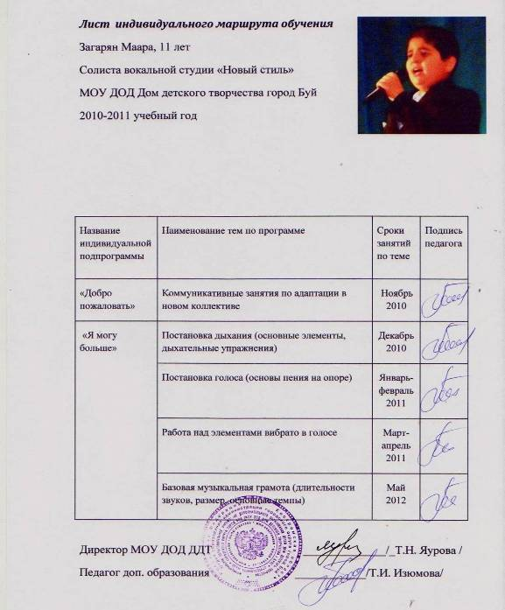
Лист индивидуального маршрута обучения

Slide 5
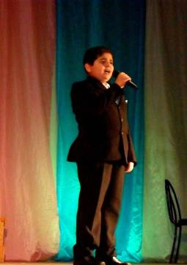
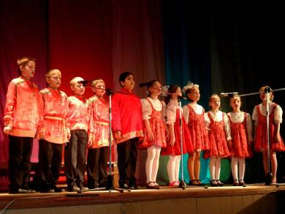
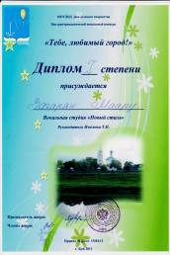
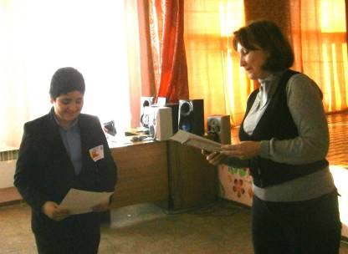
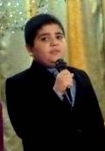
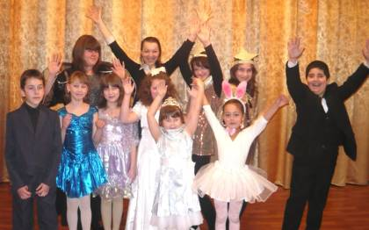

Slide 6
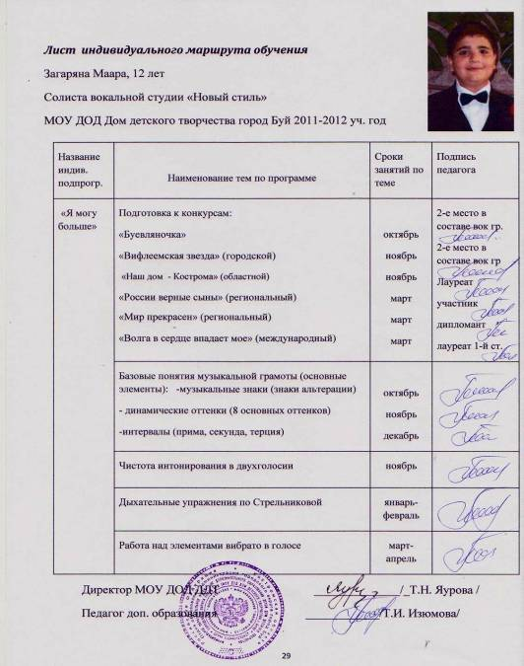
Лист индивидуального маршрута обучения

Slide 7
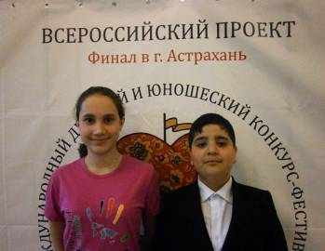
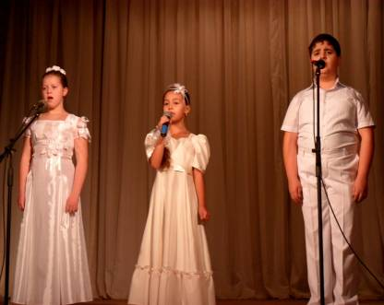
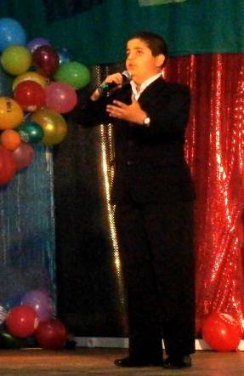
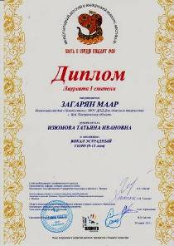

Slide 8
 | 2009-2010 |  | 2010-2011 |  | 2011-2012
Название подпрограммы | Количество детей | Положи-тельный результат | Количество детей | Положи-тельный результат | Количество детей | Положи-тельный результат
«Я могу больше» | 10 | 7 | 12 | 9 | 18 | 17
«Рука помощи» | 16 | 8 | 18 | 11 | 18 | 16
«Добро пожаловать» | 8 | 8 | 9 | 9 | 9 | 9

Slide 10
Благодарю за внимание!

